Slide 1
第2讲 价格机制
需求
供给
供求均衡与价格决定
供求变化与均衡价格变动

Slide 2
一、需求(Demand)
需求与需求量
需求的刻划
影响需求（量）的因素
个人需求与市场需求
需求量的变动与需求的变动

Slide 3
1.1 需求与需求量
需求：消费者在某一时间内的每一价格水平上对某种商品愿意并且能够购买的数量。
需求量：消费者在某一时间内的某一特定价格水平上对某种商品愿意并且能够购买的数量。
需求与需求欲望的区别：
（1）既有购买欲望；（2）又有购买能力。

Slide 4
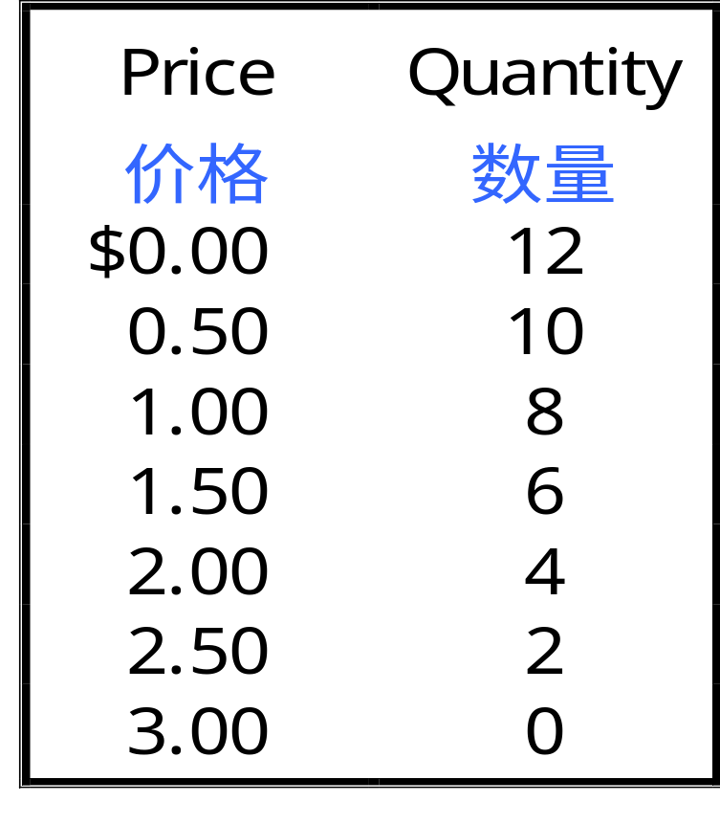

1.2 需求的刻划：需求表
Catherine’s Demand Schedule
凯瑟琳的需求表

Slide 5
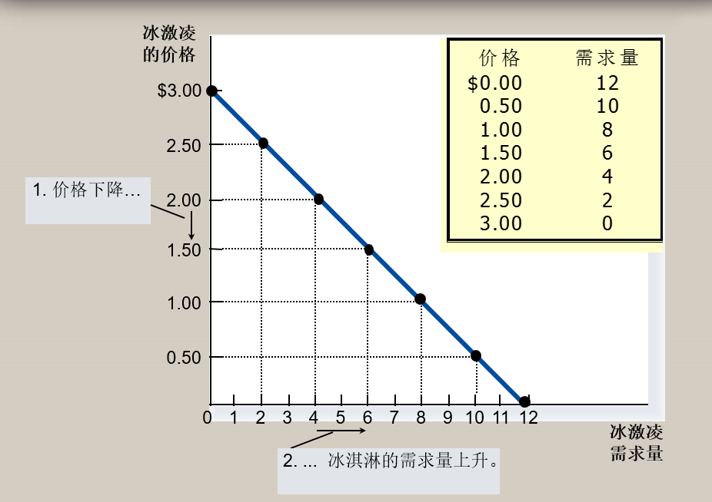
1.2 需求的刻划：需求曲线

Slide 6
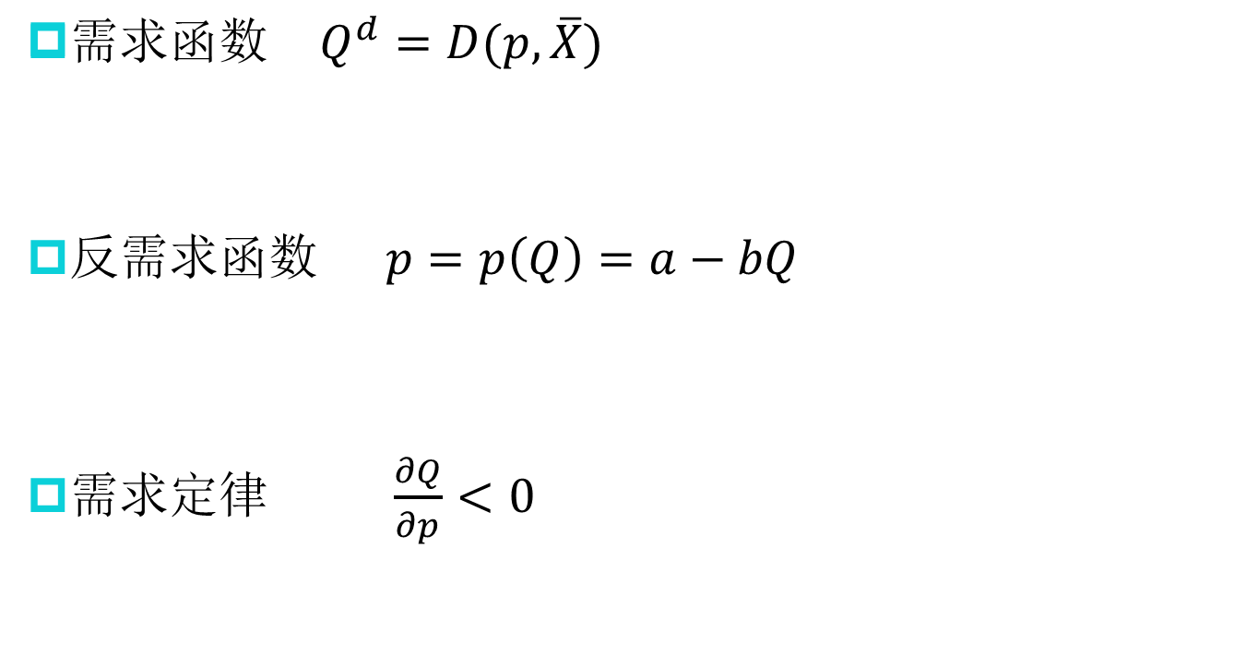
1.2 需求的刻划：需求函数

Slide 7
1.3 个人需求与市场需求: 例子
市场中多人的需求函数：
Q₁=a₁-b₁P=9-5P
Q₂=a₂-b₂P=13-5P
Q₃=a₃-b₃P=39-15P
价格 | A需求量 | B需求量 | C需求量
1.8 | 0 | 4 | 12
1.2 | 3 | 7 | 21
0.6 | 6 | 10 | 30
P
2.6
1.8
o
9
13
39
Q

Slide 8
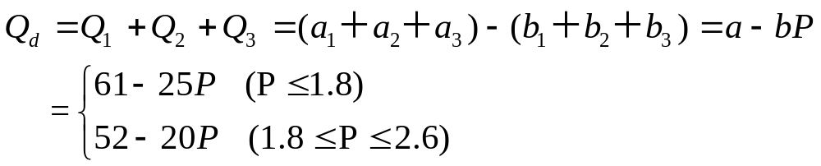
1.3 个人需求与市场需求: 例子
市场需求是全部个人需求的加总
价格 | A需求量 | B需求量 | C需求量 | 市场需求
1.8 | 0 | 4 | 12 | 16
1.2 | 3 | 7 | 21 | 31
0.6 | 6 | 10 | 30 | 46
P
2.6
.
1.8
o
13
16
Q
9
39
61

Slide 9
1.3 个人需求与市场需求
市场需求是全部个人需求的加总
市场需求函数：设Q₁=a₁-b₁P， Q₂=a₂-b₂P
则：Q_{d}=a-bP， 其中，Q_{d}=Q₁＋Q₂ ，a=a₁＋a₂ ，
b＝ b₁＋b₂
市场需求曲线：
p
p
p
D₁
D
D₂
P₁
P₂
o
o
o
Q₁₁
Q₁₂
Q₁
Q₂₁
Q₂₂
Q₂
Q₁
Q₂
Q_{d}

Slide 10
1.4 影响需求（量）的因素
(1) 商品本身的价格
需求定律：一般情况下，某种商品的需求量与其价格成反方向变动，即价格上升，需求量减少；价格下降，需求量增加。
例外：炫耀性商品
(2) 相关商品的价格
替代品：交替使用能够满足人们同一需求或相似需求的商品。例：各种衣服、肉、水果、日用品等。
一种商品的替代品的价格上升（下降），则对该商品的需求增加（减少）。

Slide 11
1.4 影响需求（量）的因素
(2) 相关商品的价格
互补品：配合使用才能满足人们某一需求的商品。例：汽车与汽油、电与家电、镜架与镜片、左鞋与右鞋、球拍与球等。
一种商品的互补品的价格上升（下降），则对该商品的需求减少（增加）。
(3)消费者收入水平
正常商品：消费者对其需求与收入成正方向变动的商品。
低档商品：消费者对其需求与收入成反方向变动的商品。

Slide 12
1.4 影响需求（量）的因素
(4)消费者预期
消费者对自身未来收入的预期：预期未来收入稳定增长，需求增加；预期未来收入不确定或下降，需求减少。
消费者对商品未来价格的预期：预期商品未来价格上涨，需求增加；预期商品未来价格下降，需求减少。
(5)消费者偏好
偏好：消费者对某种物品的口味、品味或嗜好。
对某种商品偏好，需求大；对某种商品不偏好，无需求或需求小。
广告宣传会改变人们的偏好，从而改变需求。
(6) 政府政策:行政限制以及所得税、消费税

Slide 13

1.5 需求量的变动与需求的变动
P
D₁
D₀
需求量的变动：同一需求曲线上点的移动。
变动原因：商品本身价格。
需求的变动：需求曲线本身的移动。
变动原因：商品本身价格以外的其它因素。
D₂
a
p₁
b
p₂
o
Q
Q₁
Q₂

Slide 14
二、供给(Supply)
供给与供给量
供给的刻划
个人供给与市场供给
影响供给（量）的因素
供给量的变动与供给的变动

Slide 15
2.1 供给量与供给
供给量：生产者在某一时间内的某一特定价格水平上愿意并且能够提供的某种商品数量。
供给：生产者在某一时间内的每一价格水平上愿意并且能够提供的某种商品数量。
供给达成的条件：
（1）供给意愿；（2）供给能力。

Slide 16
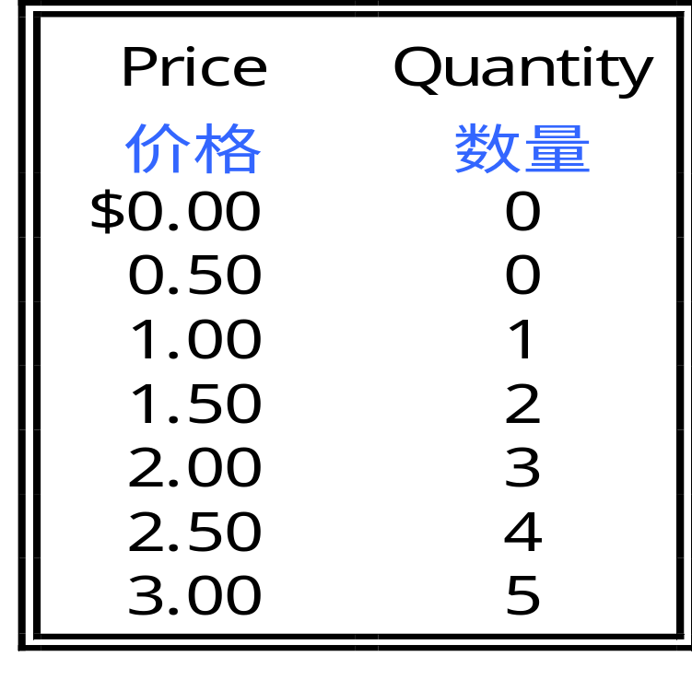
2.2 供给刻划：供给表
Ben’s Supply Schedule
供给表

Slide 17
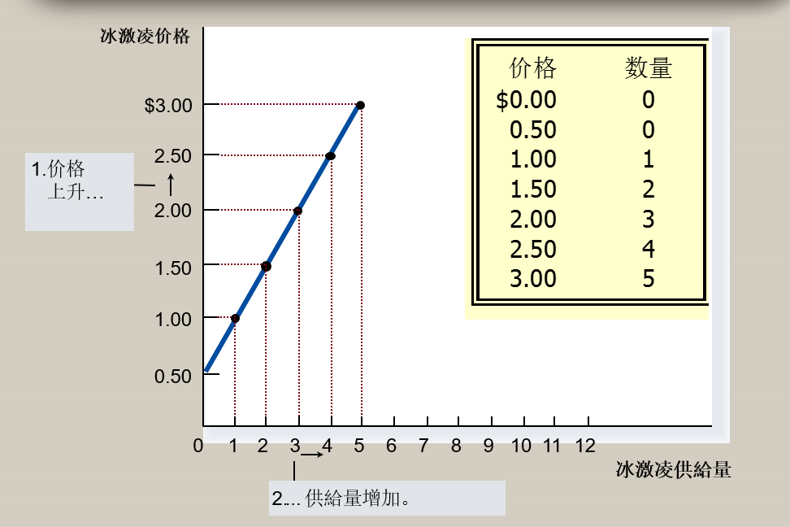
2.2 供给刻划：供给曲线

Slide 18
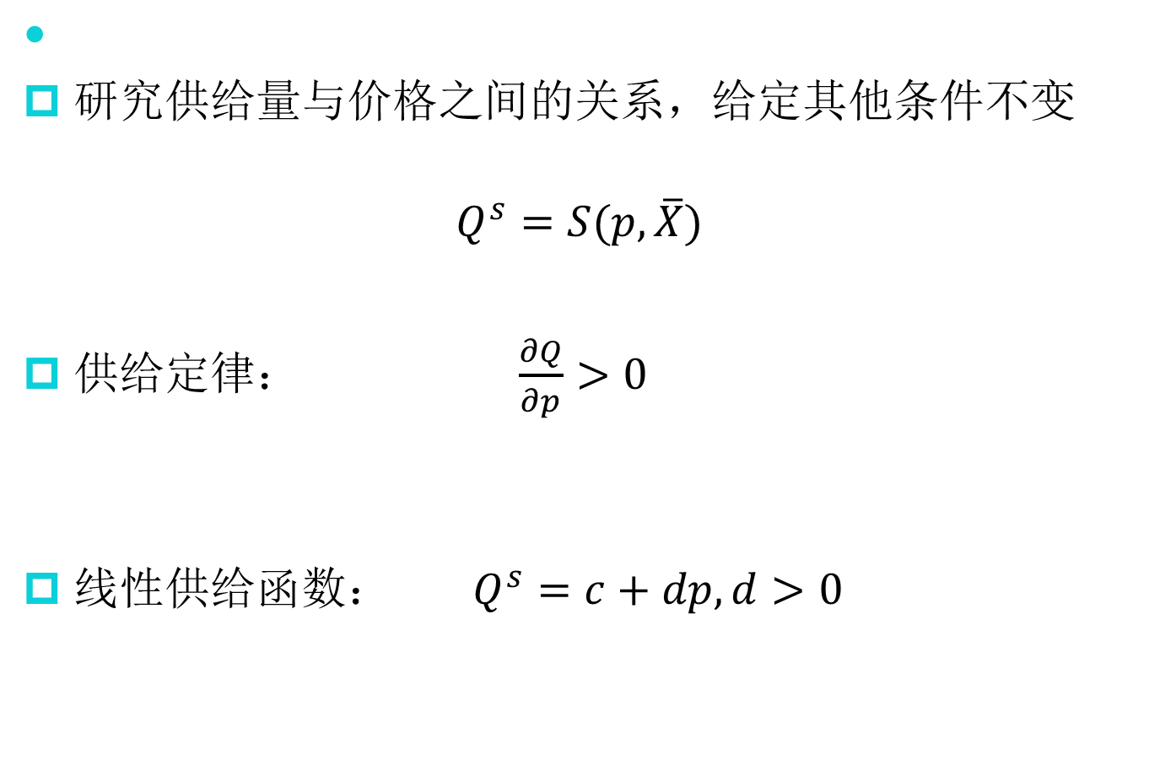
2.2 供给刻划：供给函数及特例
特例：垂直、水平供给曲线

Slide 19
2.3 个人供给与市场供给
市场供给是全部个人供给的加总
求市场供给函数：设Q₁=c₁+d₁P， Q₂=c₂+d₂P
则：Qs=c+dP， 其中，Qs=Q₁＋Q₂ ，c=c₁＋c₂ ，
d＝ d₁＋d₂
市场供给曲线：
P
P
P
S₂
S₁
S
P₁
P₂
o
o
o
Q₁₁
Q₁₂
Q₁
Q₂₁
Q₂₂
Q₂
Q₁
Q₂
Qs

Slide 20
2.4 影响供给（量）的因素
（1）商品本身的价格
供给定律：一般情况下，某种商品的供给量与其价格成正方向变动，即价格上升，供给量增加；价格下降，供给量减少。
（2）生产者目标：占领市场或其他目标
（3）成本变化：供给与成本反方向变化
（成本构成：劳动、资本、土地、环保）

Slide 21
2.4 影响供给（量）的因素
（4）生产技术水平：生产技术进步，供给增加。
（5）生产者可生产的其他相关产品价格：替代或互补产品。
（6）生产者预期：预期行情看涨，供给增加；预期行情看跌，供给减少。
（7）自然条件：条件好，供给多；条件差，供给少。
（8）政府政策：政策优惠、配额、补贴

Slide 22
2.5 供给量的变动与供给的变动
供给量的变动：同一供给曲线上点的移动。
变动原因：商品本身价格。
供给的变动：供给曲线本身的移动。
变动原因：商品本身价格以外的所有其它因素。
P
S₂
S₁
S₀
P₂
b
a
P₁
O
Q
Q₁
Q₂

Slide 23
三、均衡价格是如何决定的？

Slide 24
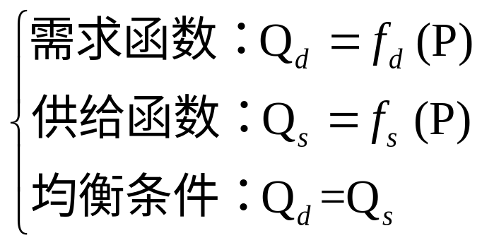
3.1 均衡定义及条件
均衡价格(equilibrium price)是指需求和供给相等时的价格，此时供给量等于需求量，称均衡数量。
均衡条件：

Slide 25
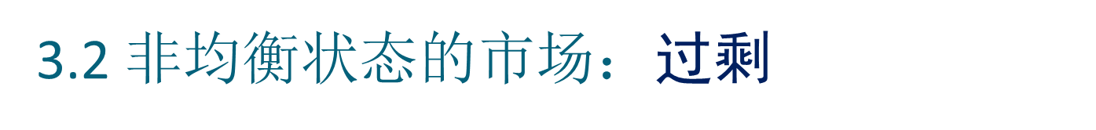
(a) 超额供给
冰激凌价格
供给
过剩
$2.50
2.00
需求
0
4
7
10
需求量
供给量
冰激凌数量

Slide 26
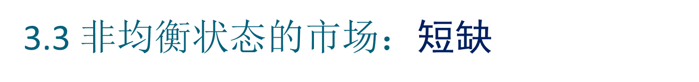
(b) 超额需求
冰激凌价格
供给
$2.00
1.50
短缺
需求
0
4
7
10
供给量
需求量
冰激凌数量

Slide 27
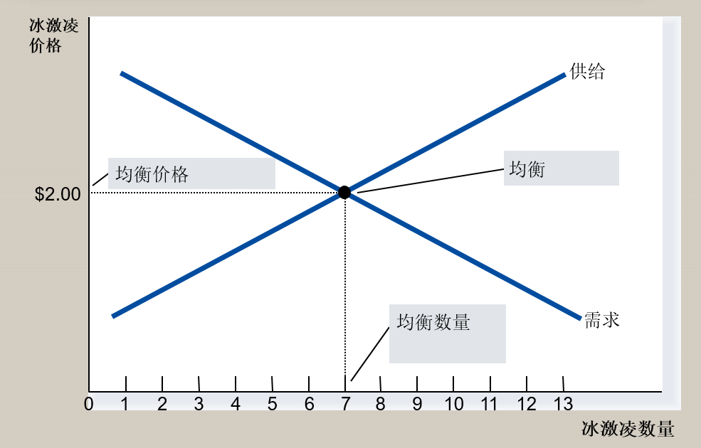
3.4 供给与需求相交时达到均衡

Slide 28
3.5 政府干预：支持价格与限制价格
政府对市场价格的干预
支持价格：政府为支持某一行业发展而对该行业规定的高于均衡价格的最低限价。
限制价格：政府为限制某产品价格上涨而对该产品规定的低于均衡价格的最高限价。
政府干预价格案例：农产品、最低工资、房价、新能源……

Slide 29
3.6 价格干预的后果
价格干预的后果：可能导致市场过剩或短缺
P
D
S
过剩
P₁
Pe
E
Pe
P₂
短缺
o
Q₁
Qe
Q₂
Q

Slide 30
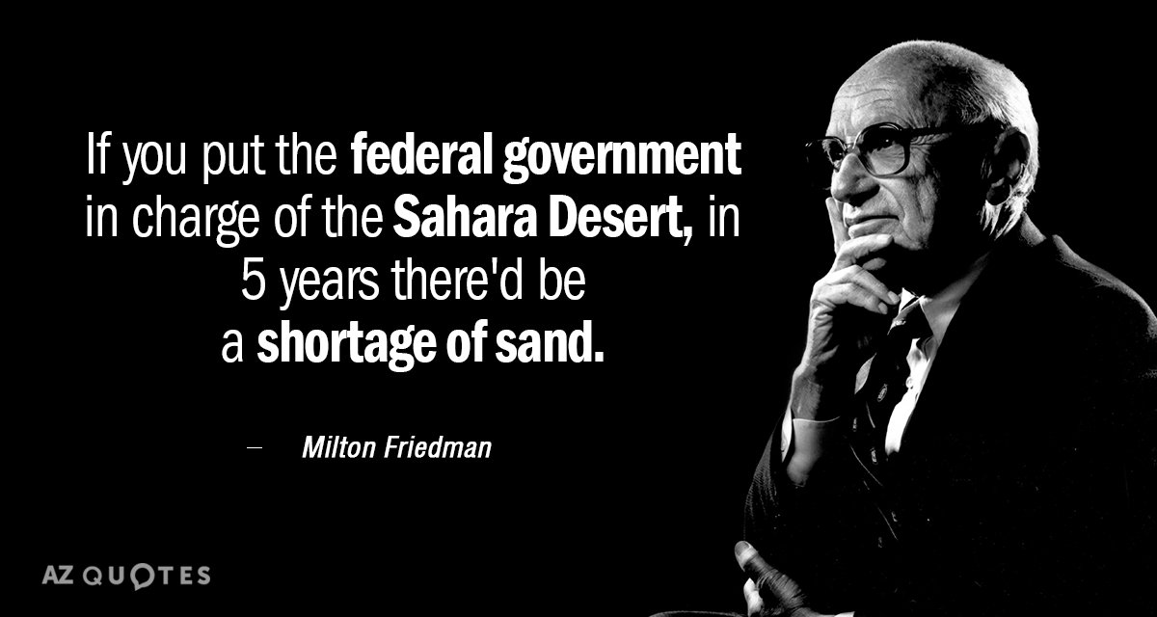

Slide 31
四、均衡价格是如何变化的？

Slide 32
4.1 供求变动的三种情形
供给不变，需求变动：引起均衡价格和均衡数量的同方向变动。
需求不变，供给变动：引起均衡价格的反方向变动和均衡数量的同方向变动。
需求、供给同时变动：均衡价格和数量变化视情况而定

Slide 33
4.1 需求变动（比较静态分析）
P
D₁
D₀
S
D₂
供给不变，需求的变动引起均衡价格和均衡数量的同方向变动。
P₁
E₁
Pe
E
P₂
E₂
o
Q₂
Qe
Q₁
Q

Slide 34
4.2 供给变动（比较静态分析）
P
S₂
D
S₀
需求不变，供给的变动引起均衡价格的反方向变动和均衡数量的同方向变动。
S₁
P₂
E₂
Pe
E
Pe
P₁
E₁
o
Q₂
Q
Qe
Q₁

Slide 35
4.3 供求同时变动（比较静态分析）
P
D₁
S₂
D₀
E₃
S₀
D₂
S₁
Pe
E
E₁
E₂
E₄
o
Qe
Q

Slide 36
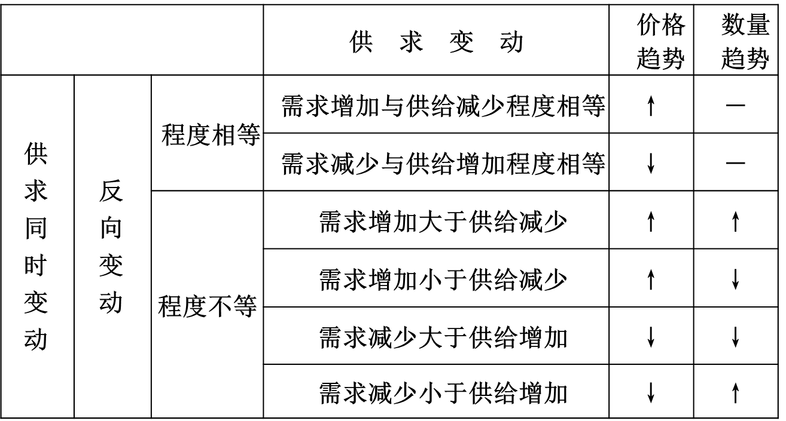
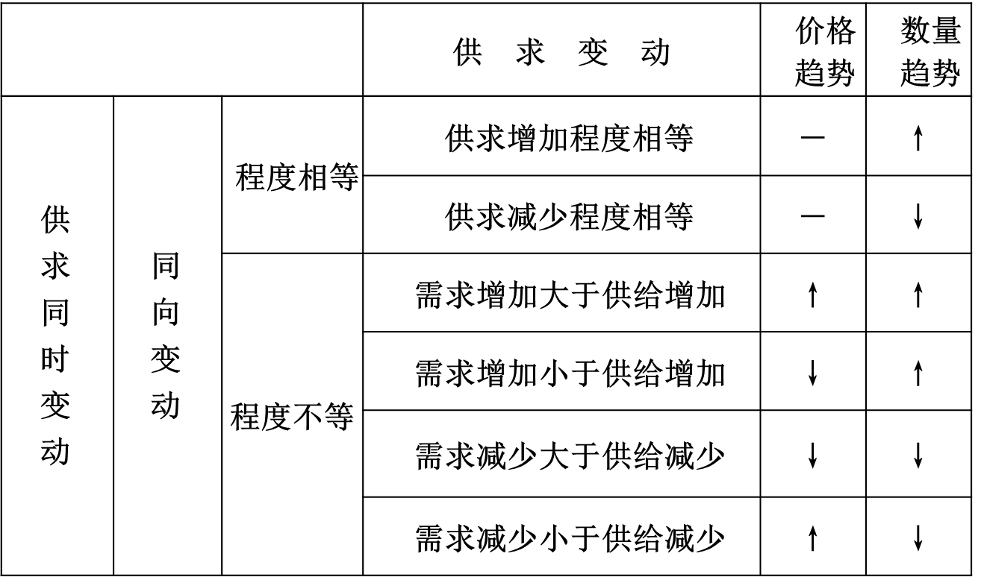

Slide 37
案例1：房产价格为何上涨？
P
需求上涨幅度大于供给增加幅度
D₁
S₀
D₀
S₁
P₁
E₁
P₀
E₀
o
Q
Q₀
Q₁

Slide 38
案例2：液晶电视价格为何下降？
P
供给增加幅度大于需求上涨幅度
S₀
D₀
D₁
S₁
P₀
E₀
P₁
E₁
o
Q
Q₀
Q₁

Slide 39
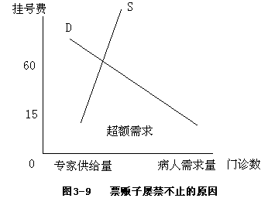
案例3：专家号票贩子为什么屡禁不止？

Slide 40
案例4：市场价格机制的力量
价格干预通常会降低资源配置效率
应当谴责价格欺诈吗？？
John Stossel
政治家和媒体对卡特里娜飓风之后的物价上涨极为愤慨。他们要求惩罚加油站和水供给商。如果你想打倒那些卑鄙、贪婪的奸商，那么制定一系列的反“欺诈”规则就是一件好事。但是，如果你是反“价格欺诈”的法律所针对的人群之一，那么你的日子就不好过了。
正是“价格欺诈者”们带来了水，运来了汽油，修缮了屋顶，重建了城市。“价格欺诈者”们拯救了生命!!!

Slide 41
